Slide 1

Unit testing intro
Why on earth is it needed?

Slide 2
Cценарій на сьогодні
Що таке юніт тести і чому вони важливі?
Що за звір unittest framework?
Що за тварина Nose test?

Slide 3
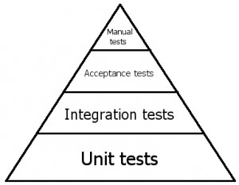
Unit test
(модульне тестування) метод тестування ПЗ, при якому програмні одиниці (модулі, функції, класи) тестуються на предмет придатності для використання програмним чином.
Unit тестування - це найнижчий рівень тестування і, відповідно, найдешевий з точки зору написання і часу виконання.

Slide 4
Чому unit тести важливі?
Баги шкодять бізнесу, ламаючи кінцевий продукт
Розробникам легше спати вночі
Допомогають у великих (і маленьких) проектах зрозуміти в чому суть коду
Дозволяють писати кращий, якісніший код швидше

Slide 5

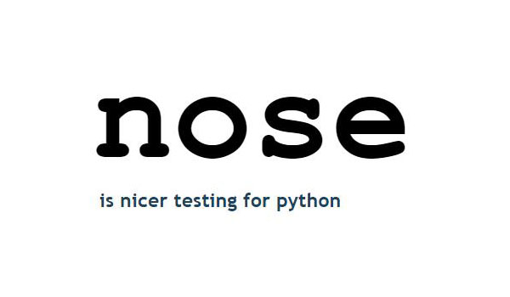

Модульне тестування в Python

Slide 6
Як запустити тести?
Command line python –m option
Command line auto discovery
Running in main
Ide running
python -m unittest module
python -m nose module & nosetests
python -m unittest discover -p "*_test.py"
nosetests # again
if __name__ == '__main__':
unittest.main()
if __name__ == '__main__':
unittest.main()

Slide 7
Fixtures
A test fixture це оточення для тестування якогось елементу.
def setUpModule():
def tearDownModule():
class Test(unittest.TestCase):
@classmethod
def setUpClass(cls):
@classmethod
def tearDownClass(cls):
def setUp(self) -> None:
def tearDown(self) -> None:
def setup_package():
def teardown_package():
def setup_module():
def teardown_module():
def setup_func():
def teardown_func():
@with_setup(setup_func, teardown_func)

Slide 8
Assert raises
def test_zero_division(self): with self.assertRaises(ZeroDivisionError): res = 100 / 0
@raises(ZeroDivisionError) def test_raises_zero_error(): assert (5/0)==100

Slide 9
Skipping tests
@unittest.skip @unittest.skipIf @unittest.skipUnless @unittest.expectedFailure
from nose.tools import nottest @nottest def test_function_will_be_skipped(): assert 10 == 100

Slide 10
Unittest – додаткові можливості
Параметризація тестів self.subTest
Групування в suits
Різні типи assert виразу
self.assertNotEqual(fraction, expected)
self.assertAlmostEqual(fraction + 0.001, 0.1, places=2)
self.assertGreater(5, 4)

Slide 11
Висновки
Потужний фреймворк
Вимагає классову структуру тестів
Пропонує власинй assert замість вбудованого
Модуль mock(розглянемо в наступному епізоді)
Легковісний фреймворк
Зменьшує об’єм коду за рахунок простої структури
Використовує вбудований assert оператор

Slide 12
Q&A

